Slide 1
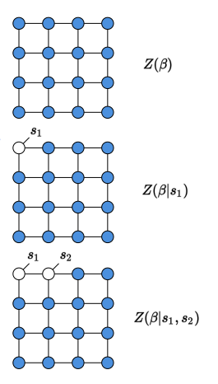
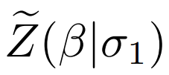
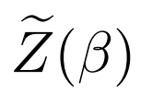



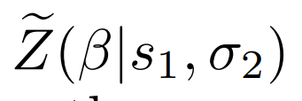

TN重整化计算出近似值：
，
因此有：
从而决定了s1的自旋值。
类似的，固定了s1的情况下，
TN重整化近似计算出：
，
因此有：
从而决定s2的自旋值。以此类推。
TNMH算法流程
1.计算与分布相关的张量：
2.设置t=0，并根据任意分布绘制一些初始构型ω0.
3.根据下式，使用张量网络绘制候选构型ω‘。
4. 计算两个概率，并考虑接受构型改变。
5. t=t+1, 直到t>t_max 结束

Slide 2






计算 、
考虑近邻哈密顿量： 其配分函数：
其中 W_ij 表示为： ，W_ij 图解法表示为：
SVD分解W_ij
e(i)表示顶点右边的点，其他方向也同理。

Slide 3
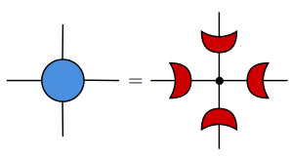


计算
基于此，我们可以将具有 四个分量的张量 与 具有四个相邻顶点及每个自旋值为σ 的顶点 相关联
利用这些张量，配分函数表示为：
表示与所有位点相关的所有张量的收缩。
类似的可以计算一些固定自旋值情况下的配分函数：

Slide 4
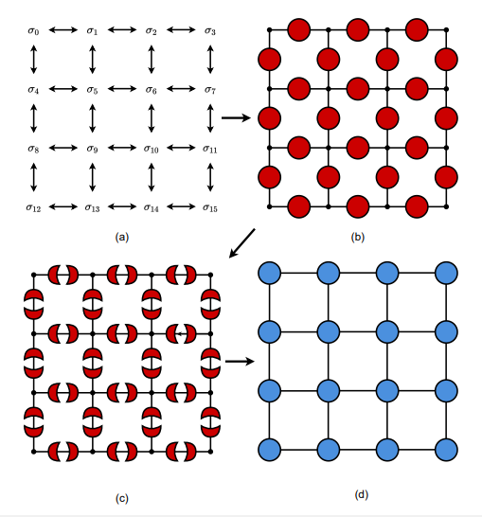
4x4 晶格的分解图示

